Slide 1
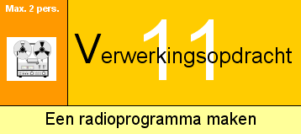


volgende bladzijde
terug
Wat heb je nodig? Geluidsrecorder/ cassetterecorder, microfoon, cassettebandje.
Wat moet je doen? Je gaat een radioprogramma maken. Het radioprogramma moet over de activiteit gaan die jij hebt ondernomen. Als je deze opdracht met zijn tweeën maakt moet je beide een activiteit hebben gedaan die binnen deze opdracht past. Het programma moet dan ook met zijn tweeën gepresenteerd worden!!
Je gaat eerst verzinnen wat voor soort radioprogramma het wordt.
Voorbeelden: -Ben je naar een theatervoorstelling geweest dan wordt het een radioprogramma over theater. -Ben je naar de film geweest dan wordt het een radioprogramma over film enz.
Het radioprogramma dat je gaat maken geeft informatie over de voorstelling die jullie hebben bezocht en waar en wanneer jullie deze hebben gezien. Je kunt ook films/ theaterstukken/ dansvoorstellingen enz. behandelen die draaien of die binnenkort gaan draaien. Je vertelt op een boeiende/ pakkende manier waar de voorstellingen over gaan. Je behandelt zo vier verschillende voorstellingen/ films (alleen of met zijn tweeën).

Slide 2
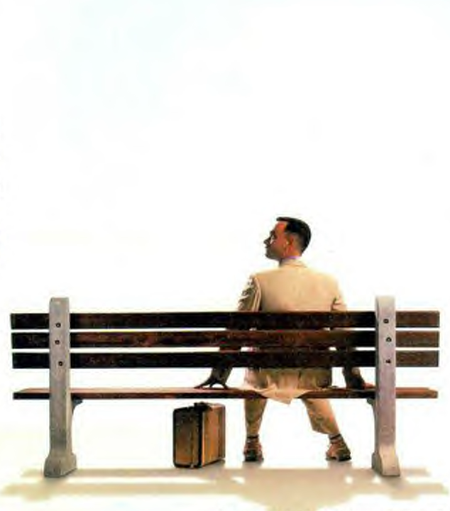
terug
Hoe ga je te werk? 1) Verzamel zo veel mogelijk informatie (tekst) over minstens 4 voorstellingen/ films.
Informatiebronnen: filmblad, bioscoop, theater, internet, teletekst, krant, videotheek.
2 Maak een draaiboek. Dus wanneer ga je wat vertellen en wie zegt wat?
Voorbeeld staat op de volgende bladzijde.
3) Gebruik het draaiboek als je de opname maakt.
4) Spreek duidelijk en rustig en gebruik een microfoon.
5) Probeer de uitzending aan een stuk door op te nemen.
Voorbeeld draaiboek voor een radioprogramma over film

Slide 3
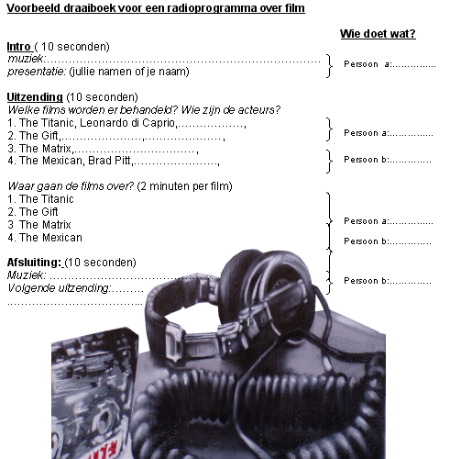
terug

